Slide 1
วิชา ระบบจัดการฐานข้อมูล (30204 -2002)
Asst. Prof. Juthawut Chantharamalee
Assistant Professor in Computer Science (Chairperson of B.Sc. Program in Computer Science) Office. Suan Dusit University, Phone. (+66) 2244-5691 Email. juthawut_cha@dusit.ac.th, jchantharamalee@gmail.com
หน่วยที่ 10 การสร้างฟอร์ม (Form)

Slide 2
หน่วยที่ 10 การสร้างฟอร์ม (Form)
สาระการเรียนรู้
1. ความหมายของฟอร์ม
2. ประโยชน์ของฟอร์ม
3. ประเภทของฟอร์ม
4. มุมมองของฟอร์ม
5. การสร้างฟอร์มโดยใช้เครื่องมือ Form
6. การสร้างฟอร์มเดี่ยวหรือฟอร์มสำหรับกรอกข้อมูล

Slide 3
หน่วยที่ 10 การสร้างฟอร์ม (Form)
สาระการเรียนรู้
7. การปรับแต่งฟอร์ม
8. การปรับแต่งฟอร์มในส่วนของ Form Header และ Form Footer
9. การบันทึก
10. การสร้างปุ่มเครื่องมือ
11. การสร้างฟอร์มจากแบบสอบถาม
12. การสร้างโดยการออกแบบเอง

Slide 4
ความหมายของฟอร์ม (Form)
ฟอร์ม (Form) เป็นเครื่องมือในการแสดงข้อมูลและติดต่อกับผู้ใช้งานที่มีความสามารถในการทำงานกับข้อมูลในตารางแทนมุมมองแผ่นข้อมูล (Table Datasheet)

Slide 5
ประโยชน์ของฟอร์ม
1. สามารถกำหนดรายละเอียดต่าง ๆ ของฟอร์มให้เหมาะสมกับจุดประสงค์ในการใช้งาน
2. จัดระเบียบในการแสดงผลฟิลด์ต่าง ๆ ได้ตามต้องการ
3. สามารถแสดงความสนใจให้แก่การแสดงสื่อข้อมูลบางอย่างได้
4. สามารถควบคุมการทำงานกับข้อมูลในฟอร์มได้

Slide 6
ประเภทของฟอร์ม
1. ฟอร์มสำหรับป้อนข้อมูล
2. ฟอร์มแบบกำหนดเอง
3. ฟอร์มแบบแผ่นตารางข้อมูล
4. Main/Sub Forms
5. Pivot Table Forms
6. Pivot Chart Forms

Slide 7
มุมมองของฟอร์ม
1. มุมมองเค้าโครง (Layout View)
2. มุมมองของฟอร์ม (Form View)
3. มุมมองการออกแบบ (Design View)

Slide 8
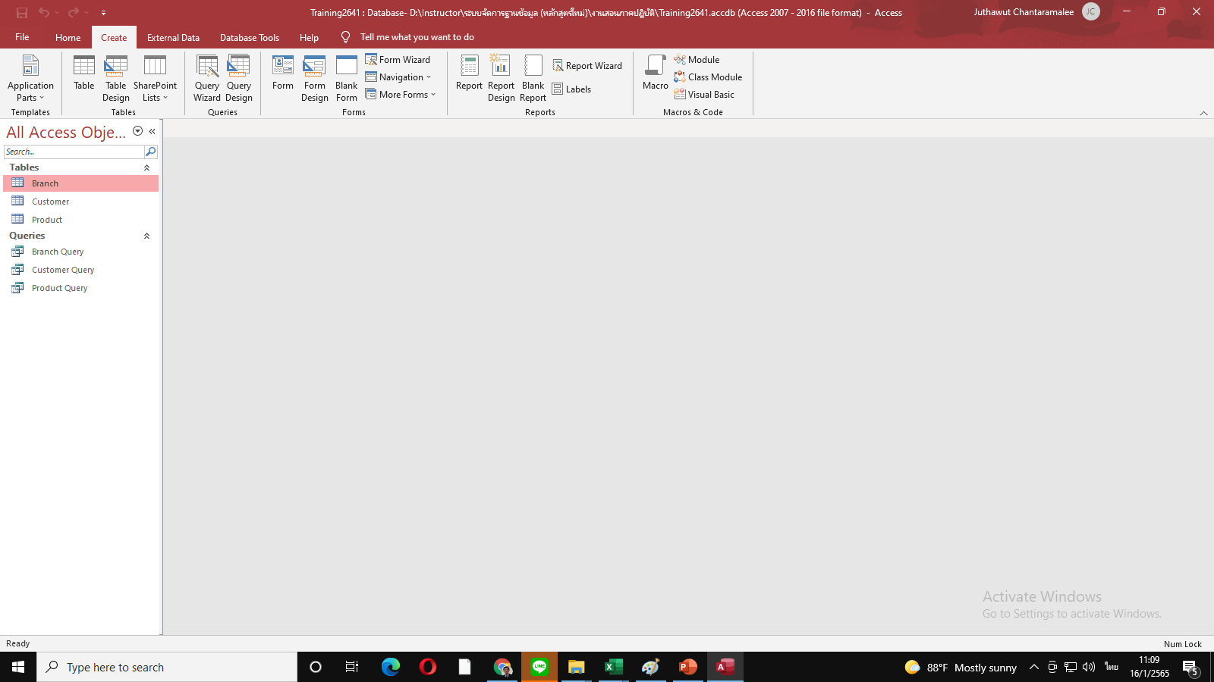
การสร้างฟอร์ม
สร้างแบบสอบถามใหม่
1
คลิก Create
เลือก Form
2
3
เลือก Tables ที่ต้องการสร้างฟอร์ม

Slide 9
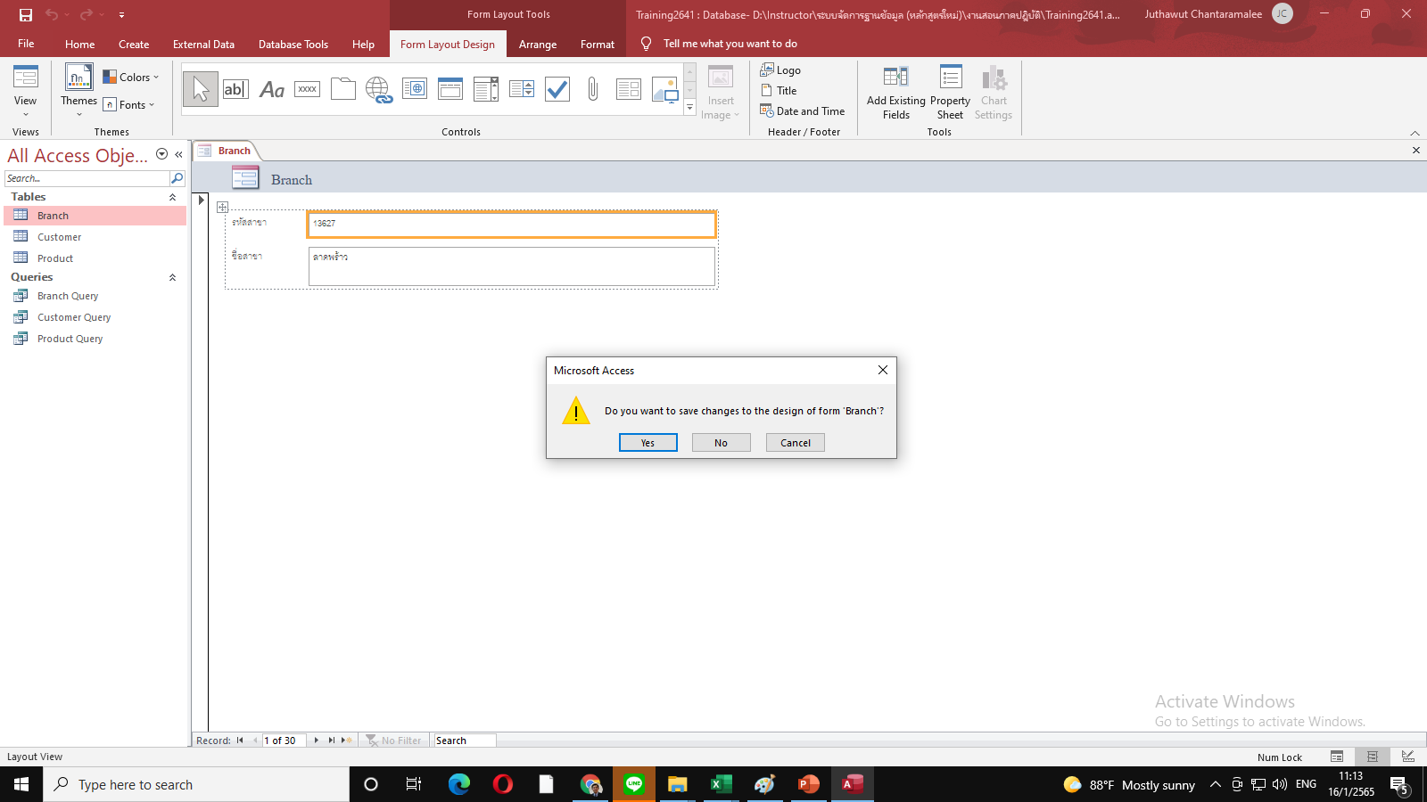
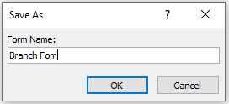
การสร้างฟอร์ม
สร้างแบบสอบถามใหม่
ฟอร์มจะถูกสร้างขึ้นมาอัตโนมัติ
2
ตั้งชื่อ Form คลิก OK
1
คลิก Yes

Slide 10
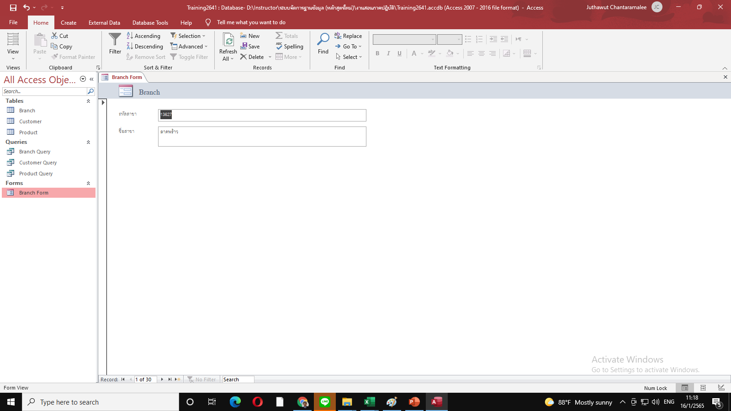
การสร้างฟอร์ม
สร้างแบบสอบถามใหม่
ฟอร์มที่สร้างเสร็จแล้ว

Slide 11
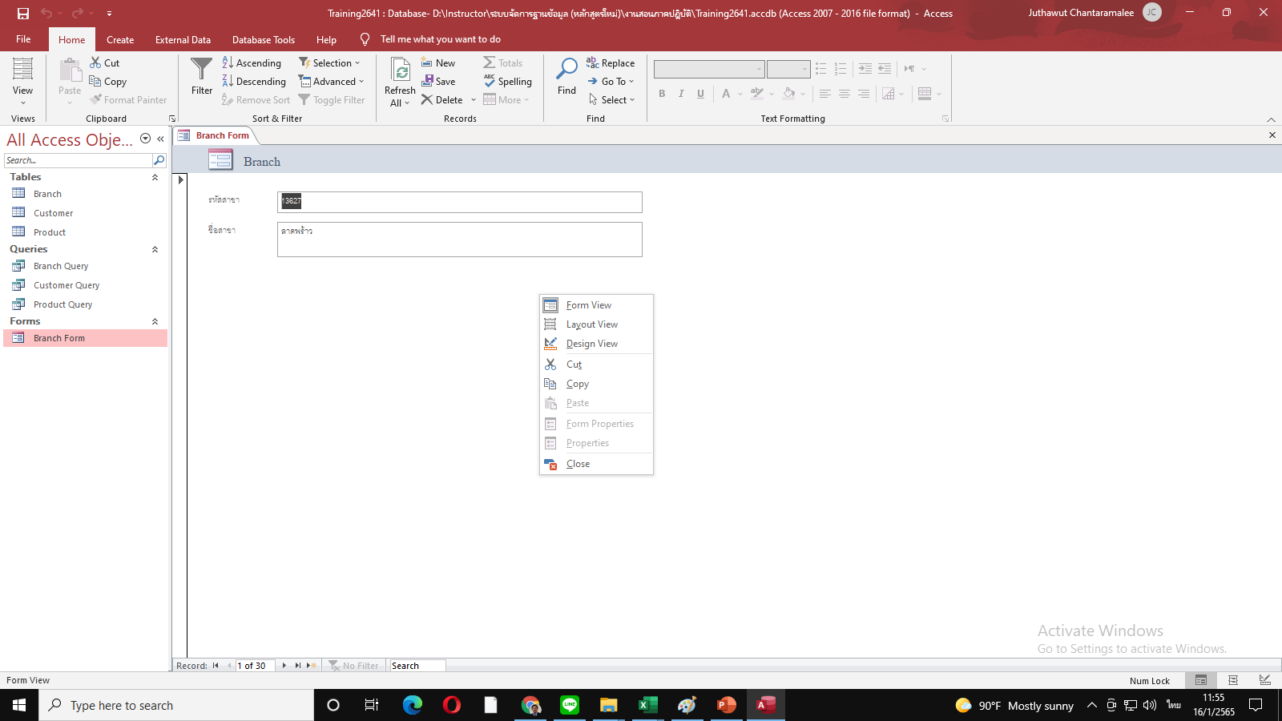
การปรับแต่งฟอร์ม
คลิกขวา เลือก Design View

Slide 12
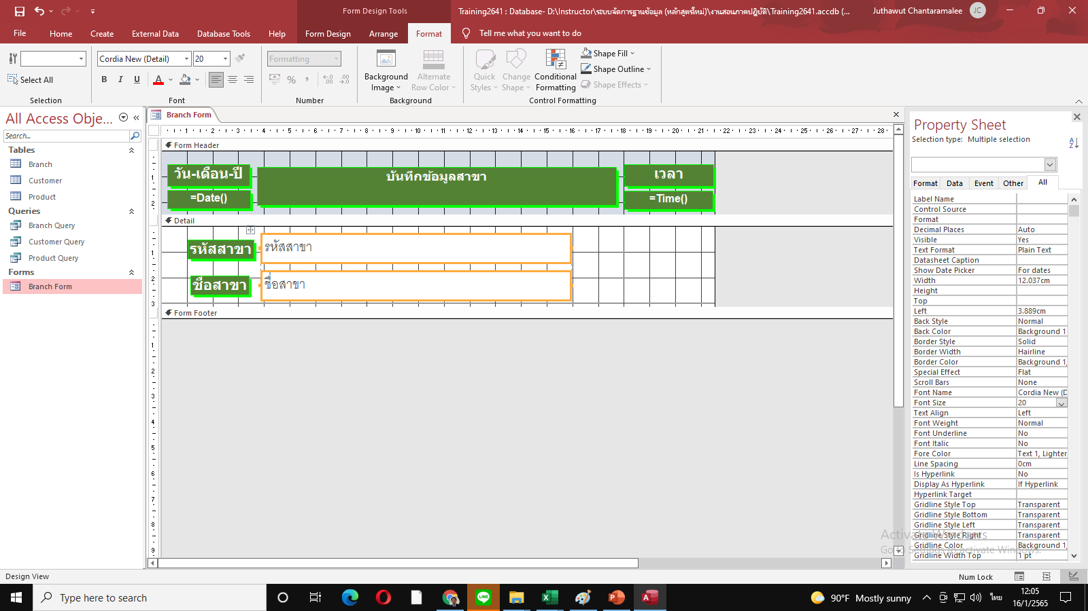
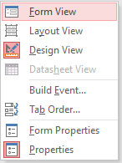
เลือกปรับแต่ง Form ตามต้องการ
เลือก Form View

Slide 13
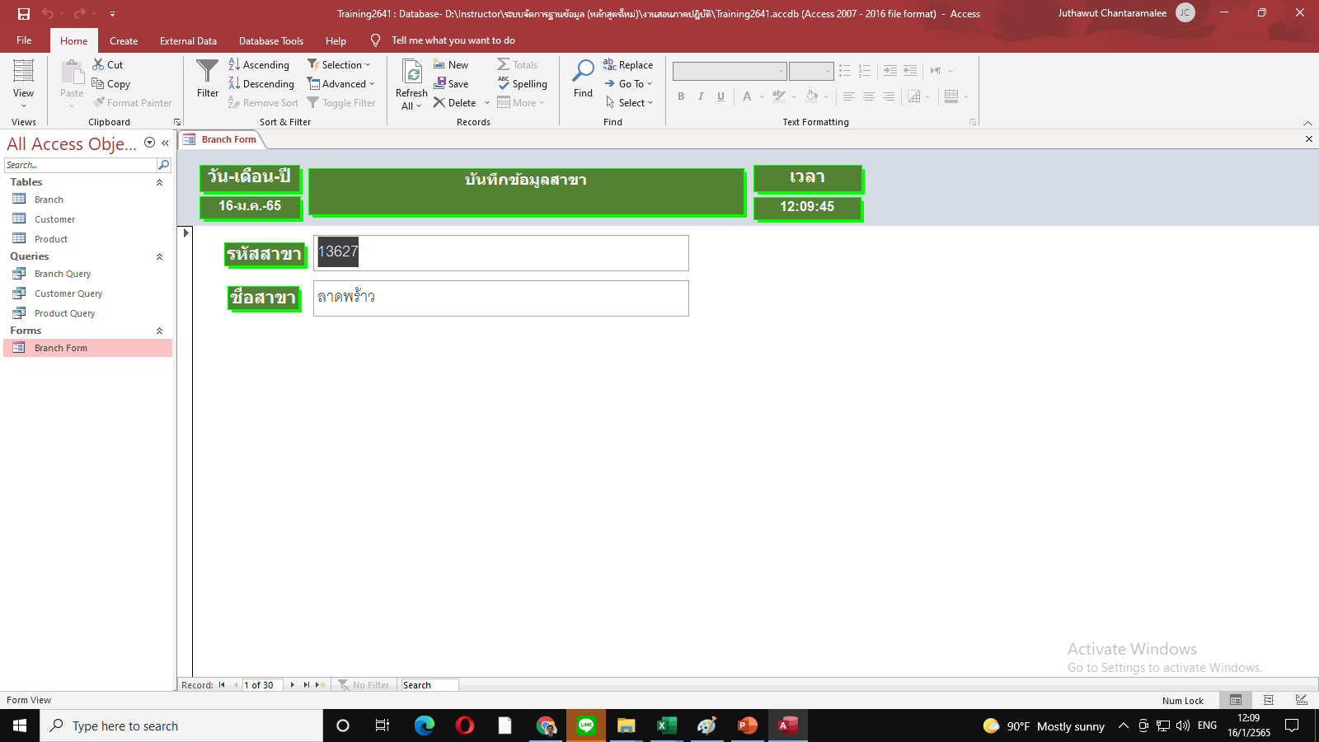
Form ที่ปรับแต่งเสร็จเรียบร้อยแล้ว

